Slide 1
Modele de politică macroprudențială
Student: Aliman Mihai
Profesor coordonator: prof. univ. dr. Necula Ciprian
Evaluarea comisiei de îndrumare, iunie 2022

Slide 2



Obiectivele cercetării
1
2
3
Transmiterea politicii macroprudențiale
Interacțiunea dintre politica macroprudențială și politica monetară
Testarea empirică a efectelor politicii macroprudențiale
Construirea unui model macroeconomic care să surprindă mecanismul de transmitere a politicii macroprudențiale în contextul economiei României.
Realizarea unui model macroeconomic care să urmărească interacțiunea dintre politica macroprudențială și politica monetară pentru economia României.
Testarea econometrică a efectelor politicii macroprudențiale în cazul României și a altor țări europene comparabile.
Metodologia cercetării
DSGE cu politică macroprudențială calibrat pentru România.

Slide 3
Abordarea autorităților europene
Banca Centrală Europeană Darracq Pariès, Jacquinot, Papadopoulou (2016)
Cozzi et al. (2021) Darracq Pariès, Kok Sørensen, Rodriguez-Palenzuela (2018)
Mendicino, Nikolov, Suarez, Supera (2018)
Coenen, Karadi, Schmidt, Warne (2018)
Banca Centrală a Franței Gerali, Neri, Sessa, Signoretti (2010)
Bennani et al. (2017) Mendicino, Nikolov, Suarez, Supera (2018)
Banca Centrală a Germaniei Gerali, Neri, Sessa, Signoretti (2010)
Hristov și Hülsewig (2017)

Slide 4
Modelul Gerali et al. (2010) (1)
Pacient (higher discounting factors)
Households consume, work, accumulate housing
Impacient (lower discounting factors)
Entrepreneurs → produce homogenous intermediate goods using capital, bought from capital-good producers, and hired labor
Banks → offer saving contracts (deposits) and borrowing contracts (loans)
→ set interest rates so as to maximize profit (monopolistic behavior)
→ are subject to a capital requirement and it’s costly to hold more capital than the required level
→ the amount of loans issued can be financed through deposits and bank capital, which is accumulated out of profits.
Borrowing constraint → households can borrow against the value of their stock of housing, while entrepreneurs against physical capital
Patient households → purchase a positive amount of deposits and do not borrow, while impatient households and entrepreneurs borrow a positive amount of loans
Production side → workers supply their differentiated labor services through unions, which set wages to maximize members’ utility subject to adjustment costs.
→ in addition to entrepreneurs, there are two other producing sectors: a monopolistically competitive retail sector and a capital goods producing sector. Retailers buy intermediate goods from entrepreneurs in a competitive market, differentiate and price them subject to nominal rigidities. Capital goods producers are introduced so to derive a market price for capital.

Slide 5



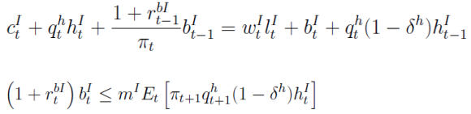



Modelul Gerali et al. (2010) (2)
Pacient Households
Impatient Households
Wage setting by labour union
Phillips curve

Slide 6


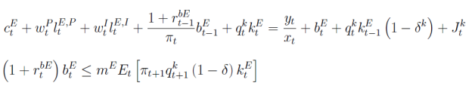

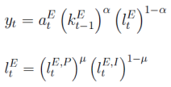



Modelul Gerali et al. (2010) (3)
Entrepreneurs
Capital goods producers
Final goods producers
Intermediary goods formation
Market clearing
Monetary policy

Slide 7

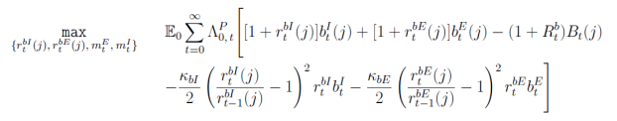








Modelul Gerali et al. (2010) (4)
Loans and deposit demand
Credit Branch
Wholesale branch
Deposit branch
Overall bank profits

Slide 8
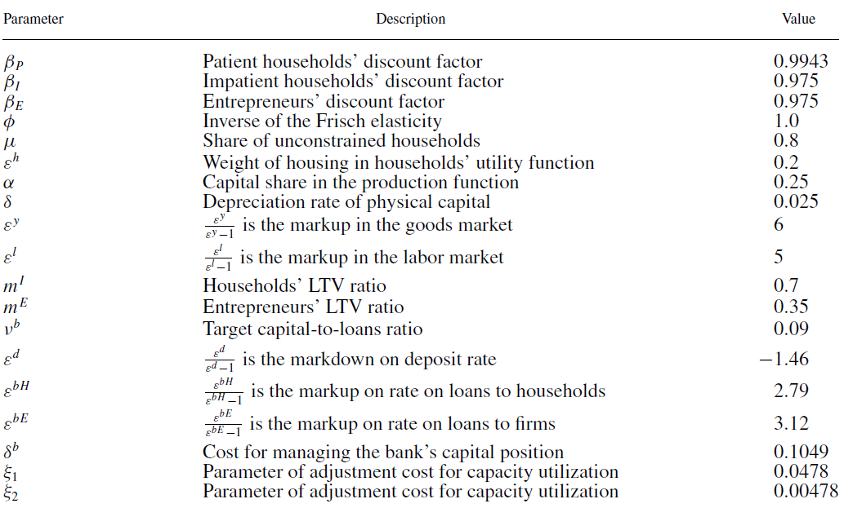
Modelul Gerali et al. (2010) (5)
Calibrated parameters

Slide 9
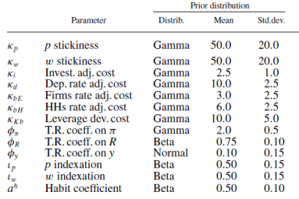
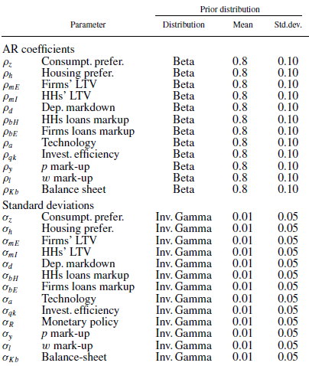
Modelul Gerali et al. (2010) (6)
Estimated parameters

Slide 10
Serii de date utilizate pentru România
Perioada: 2007 Q1 – 2021 Q4

Slide 11
Rezultate cu ținta de capital inițială
Articol în cadrul Acordului de cooperare BNR-ASE (FABBV)
EVALUAREA EFICIENȚEI AMORTIZORULUI PENTRU RISCUL SISTEMIC ÎN ROMÂNIA
Lucrarea vizează evaluarea eficienței amortizorului pentru riscul sistemic introdus în 2018 în România, prin determinarea impactului pe care introducerea acestuia l-a avut în îmbunătățirea nivelului ratei creditelor neperformante.

Slide 12
Rezultate cu ținta de capital modificată
Articol în cadrul Acordului de cooperare BNR-ASE (FABBV)
EVALUAREA EFICIENȚEI AMORTIZORULUI PENTRU RISCUL SISTEMIC ÎN ROMÂNIA
Lucrarea vizează evaluarea eficienței amortizorului pentru riscul sistemic introdus în 2018 în România, prin determinarea impactului pe care introducerea acestuia l-a avut în îmbunătățirea nivelului ratei creditelor neperformante.

Slide 13
Work in progress
Obiectivul 1
Modelul Gerali et al. (2010):
Recalibrarea unor parametrii (ex.: elasticitățile pentru credite și depozite, proporția capitalului în formarea output, deprecierea capitalului fizic, factori de discount)
Endogenizarea parametrului de politică macroprudențială
Adăugarea unui sector care să formeze bunuri imobiliare
Obiectivul 3
Articol în cadrul Acordului de cooperare BNR-ASE (FABBV)
”EVALUAREA EFICIENȚEI AMORTIZORULUI PENTRU RISCUL SISTEMIC ÎN ROMÂNIA”
Lucrarea vizează evaluarea eficienței amortizorului pentru riscul sistemic introdus în 2018 în România, prin determinarea impactului pe care
introducerea acestuia l-a avut în îmbunătățirea nivelului ratei creditelor neperformante.

Slide 14
Bibliografie
Bennani, Taryk, Cyril Couaillier, Antoine Devulder, Silvia Gabrieli, Julien Idier, Pierlauro Lopez, Thibaut Piquard, and Valerio Scalone. "An Analytical Framework to Calibrate Macroprudential Policy.", Banque de France, Working Paper 648 (2017).
Coenen, Günter, Peter Karadi, Sebastian Schmidt, and Anders Warne. "The New Area-Wide Model II: an extended version of the ECB’s micro-founded model for forecasting and policy analysis with a financial sector.„ ECB Working Papers 2200 (2018).
Darracq Pariès, Matthieu, Pascal Jacquinot, and Niki Papadopoulou. "Parsing financial fragmentation in the euro area: a multi-country DSGE perspective.„ ECB Working Papers 1891 (2016).
Gerali, Andrea, Stefano Neri, Luca Sessa, and Federico M. Signoretti. "Credit and Banking in a DSGE Model of the Euro Area." Journal of money, Credit and Banking 42 (2010): 107-141.
Hristov, Nikolay, and Oliver Hülsewig. "Unexpected loan losses and bank capital in an estimated DSGE model of the euro area." Journal of Macroeconomics 54 (2017): 161-186.
Mendicino, Caterina, Kalin Nikolov, Javier Suarez, and Dominik Supera. "Optimal dynamic capital requirements." Journal of Money, Credit and Banking 50, no. 6 (2018): 1271-1297.
Paries, Matthieu Darracq, Christoffer Kok Sørensen, and Diego Rodriguez-Palenzuela. "Macroeconomic propagation under different regulatory regimes: Evidence from an estimated dsge model for the euro area." 27th issue (November 2011) of the International Journal of Central Banking (2018).

Slide 15
Mulțumesc pentru atenție!
mihaialiman@gmail.com
+40 722 624 828

